Slide 1

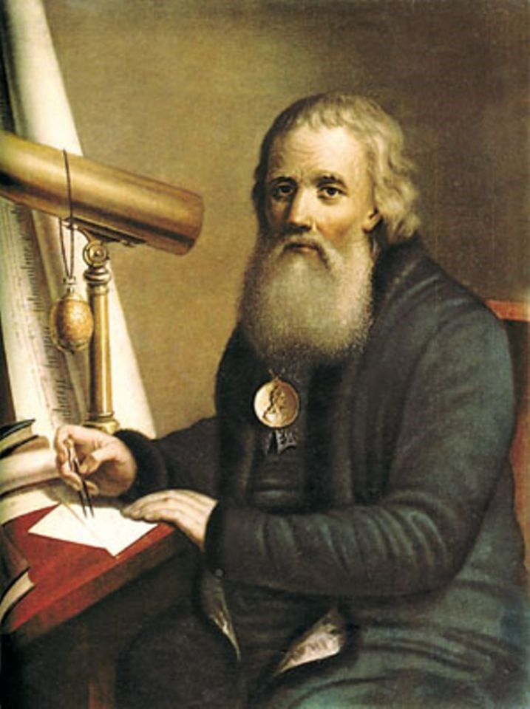
Символ русского изобретательства
Муниципальное бюджетное учреждение культуры
«Централизованная библиотечная система» города Заринска
К 290-летию М.В. Кулибина
2025 год

Slide 2
Иван Кулибин – известный отечественный механик, изобретатель, которого современники называли «нижегородский Архимед». Изобрел отечественную технологию производства оптических стекол, разработал новые мостовые конструкции.
ДЕТСТВО И ЮНОСТЬ
Родился Иван Кулибин 10 (21) апреля 1735 года в городке Подновье Нижегородского уезда. Усадьба его родителей до наших дней не сохранилась, место ее расположения сейчас отмечено мемориальной доской. Отец-старообрядец имел собственное небольшое дело, торговал мукой. Мальчика воспитывали строго, в духе старообрядческих традиций. К труду Ваня был приучен с раннего детства. Он рос смышленым малым, быстро освоил грамоту, и зачастую менял отца за прилавком. Однако торговля его мало интересовала, Ивану нравилось читать и конструировать разные игрушки. Отец не возражал против такого увлечения сына, он разрешил наследнику изучать слесарное, токарное и часовое дело.Отца не стало в 1758-м, и 23-летний Иван решил обзавестись собственной часовой мастерской в Нижнем Новгороде. Однажды к нему обратился сам губернатор, и Иван смог починить его замысловатые часы. Слава о молодом, но таком талантливом мастере быстро разнеслась по городу, и к Ивану потянулись многочисленные клиенты. В свободное время талантливый юноша изобретал различные устройства и конструировал часовые механизмы.

Slide 3
ИЗОБРЕТЕНИЯ
Иван узнал о том, что в их город собирается императрица, и решил, что обязательно удивит ее своими часами, которые в те времена могли позволить себе только богатые. Кулибин обратился за помощью и поддержкой к купцу Михаилу Костромину, другу его покойного отца, который никогда не отказывал их семье. Иван приступил к изготовлению диковинных часов. Так как подарок предназначался августейшей персоне, то и исполнение их должно было быть достойным императрицы. Кулибин работал над этим подарком на протяжении трех лет, с 1764-го по 1767-й годы. Корпус часов сделан из серебра с позолотой в форме гусиного яйца, с уникальным внутренним механизмом, для которого мастер использовал 427 деталей. Заводить часовой механизм достаточно раз в сутки. Сам циферблат мастер расположил снизу яйца, а чтобы удобнее им пользоваться, имелась специальная подставка. С ее помощью можно было видеть циферблат, и даже не переворачивать корпус. Это изделие отбивало каждую четверть часа, половину и час. А еще Кулибин вмонтировал в них миниатюрный театр-автомат, в котором двигались подвижные фигурки, и звучало несколько мелодий.

Slide 4
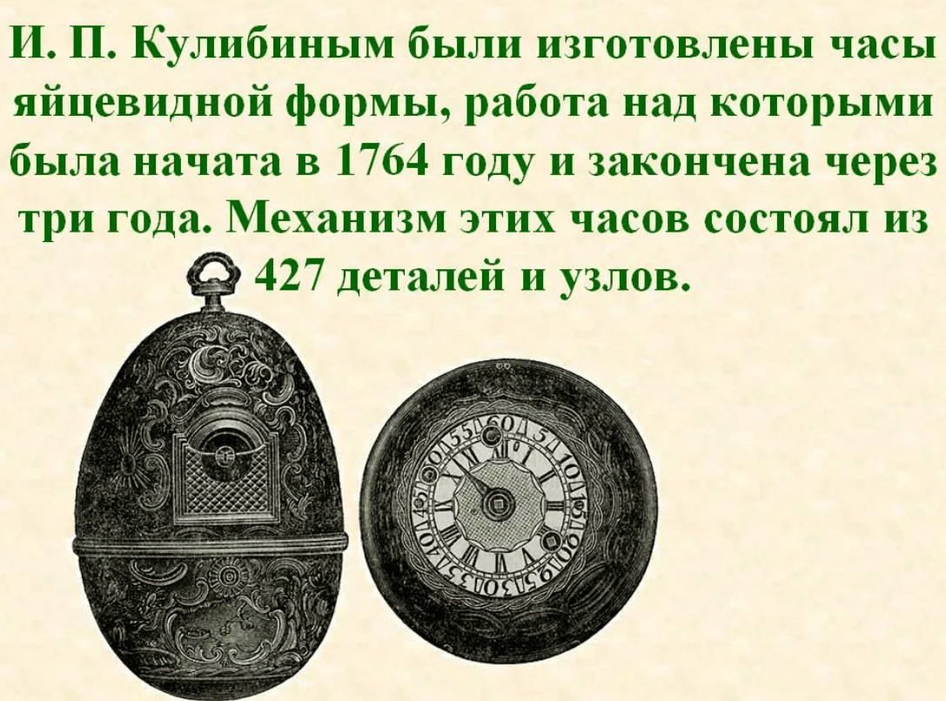

Slide 5
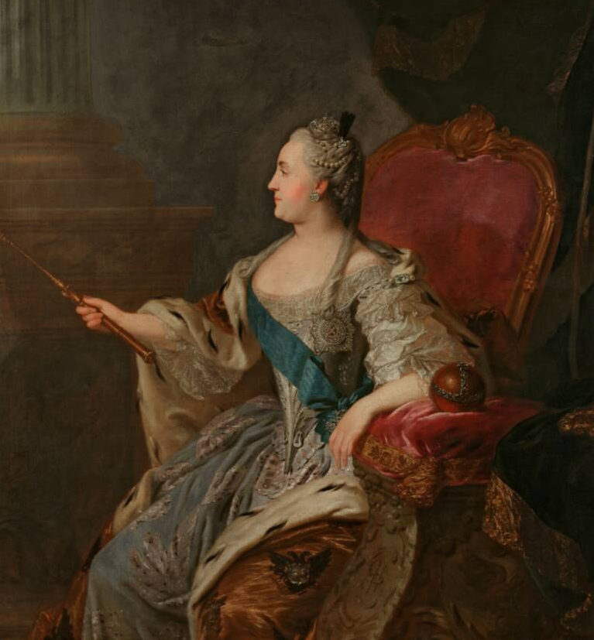
В 1769 году мастер поднес в дар императрице удивительные часы, а также показал ей другие свои изобретения – микроскоп, телескоп, электрическую машинку. Екатерина II пришла в полный восторг от работ нижегородского мастера, и предложила ему стать во главе механических мастерских при Академии наук в Петербурге. Иван Кулибин с радостью согласился. Это самая яркая страница в биографии провинциального мастера. Кулибин работал по многим направлениям, но основным, любимым его занятием все-таки оставались часы. Они имели самые разные размеры и формы, от небольших, вмонтированных в перстень, до откровенно гигантских.

Slide 6
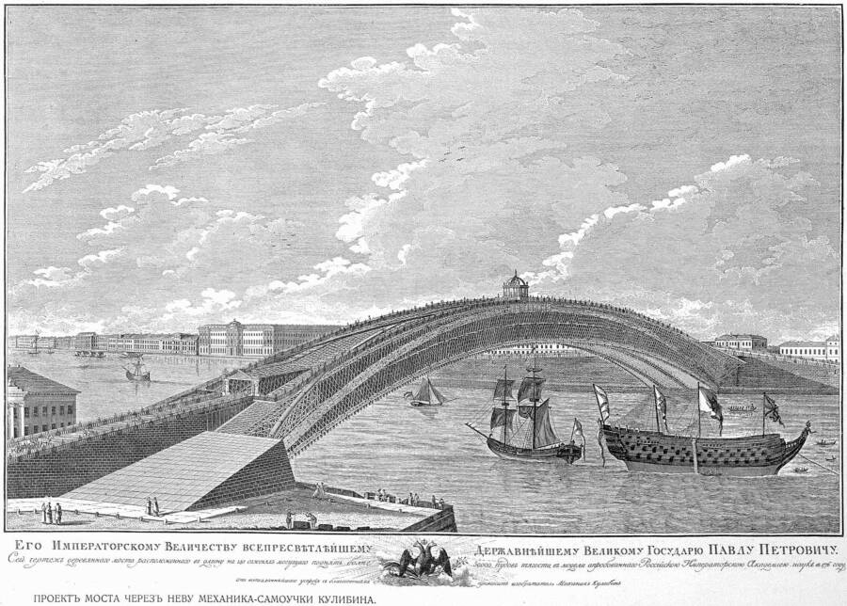
В Петербурге по понятным причинам остро стояла проблема возведения мостов, и Кулибин занялся мостостроительством. В 70-е годы он спроектировал первый однопролетный деревянный мост через Неву, а уже в конце 1776 года успешно прошли испытания его модели.
Любые торжественные мероприятия, карнавалы, балы и празднества не обходились без технической поддержки и участия Кулибина. Именно благодаря ему гости развлекались на всевозможных аттракционах и оптических забавах. Кулибин стал изобретателем фонаря-прожектора, который прекрасно освещал местность даже от слабого источника света. Иван использовал своеобразную систему зеркал, благодаря чему Царскосельский дворец, с его темными переходами, освещался, как днем.

Slide 7
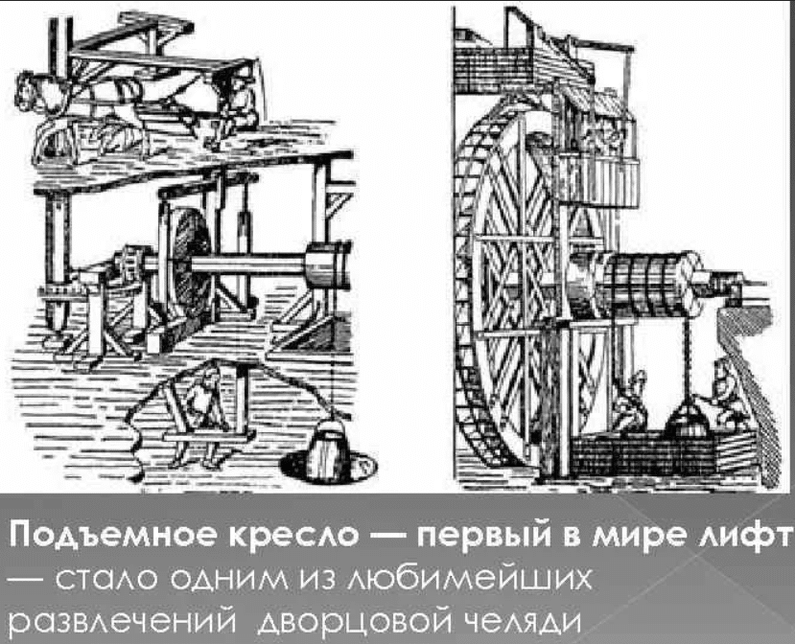
Именно Кулибину принадлежит первенство в изобретении массы механизмов, без которых невозможно представить современную жизнь. В 1791 году появился прототип современного велосипеда и легкового автомобиля. Кулибин сделал первый ножной протез, который предназначался для офицера Непейцина, героя Очаковской битвы. Первый лифт, или, как его называли в конце XVIII века, «подъемное кресло», тоже заслуга мастера. Эти изобретения можно перечислять долго. Среди них – оптический телеграф, «водоход», машины для добычи соли, мельницы, водяные колеса, геодезические и акустические приборы, подзорные трубы, солнечные и иные часы, точные весы и даже фортепиано и многое-многое другое.

Slide 8
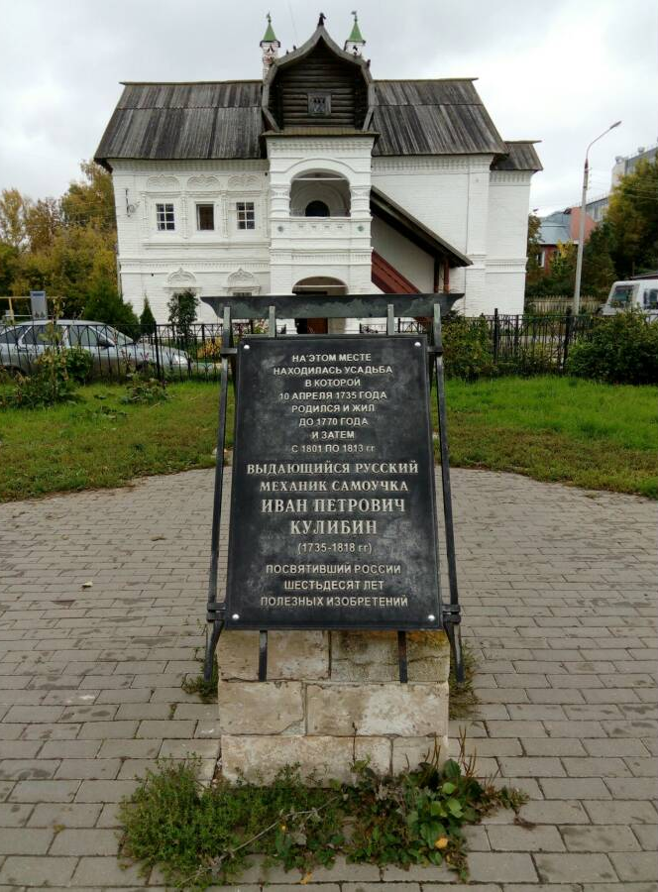
Екатерина II по достоинству оценила заслуги мастера и наградила его медалью на Андреевской ленте с надписью: «Достойному. Академия наук – механику Ивану Кулибину».
В 1801 году Иван Петрович вернулся в Нижний Новгород и приступил к работе по совершенствованию самоходных судов. В это время мастер столкнулся с финансовыми проблемами. Катастрофически не хватало денег – крупные проекты были не дешевы. Для работы над самоходными судами Кулибин взял ссуду, которую погашал за счет своей пенсии.
Он ушел из жизни 30 июля (11 августа) 1818 года в Нижнем Новгороде.

Slide 9
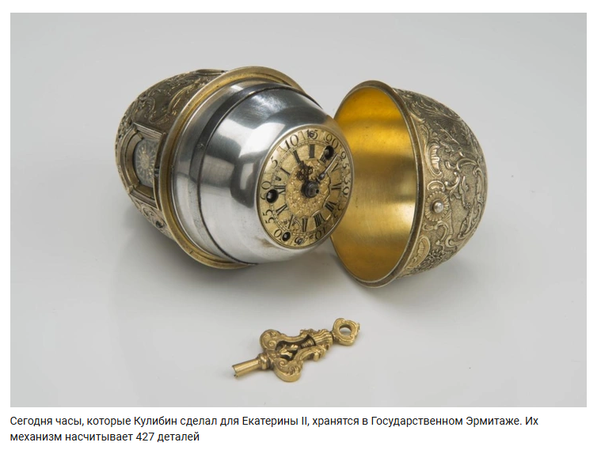

Slide 10
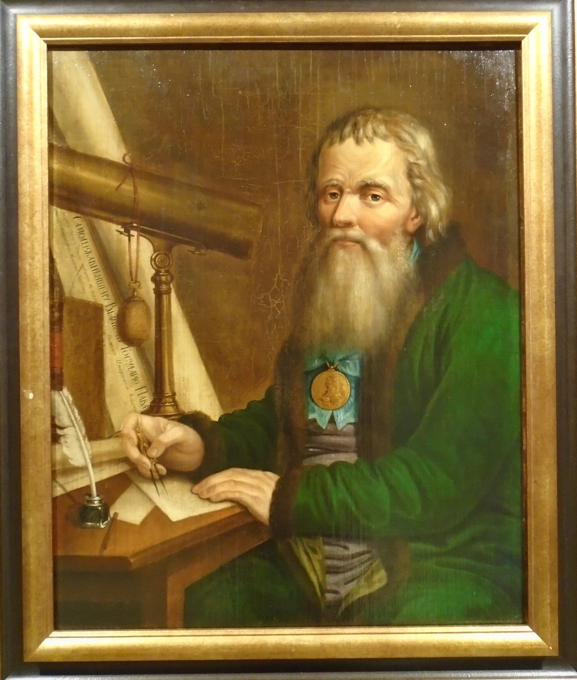
Фото и текст с интернет источников:
https://biographe.ru/uchenie/ivan-kulibin/
Компьютерный дизайн: Праксина О.В.

